Slide 1
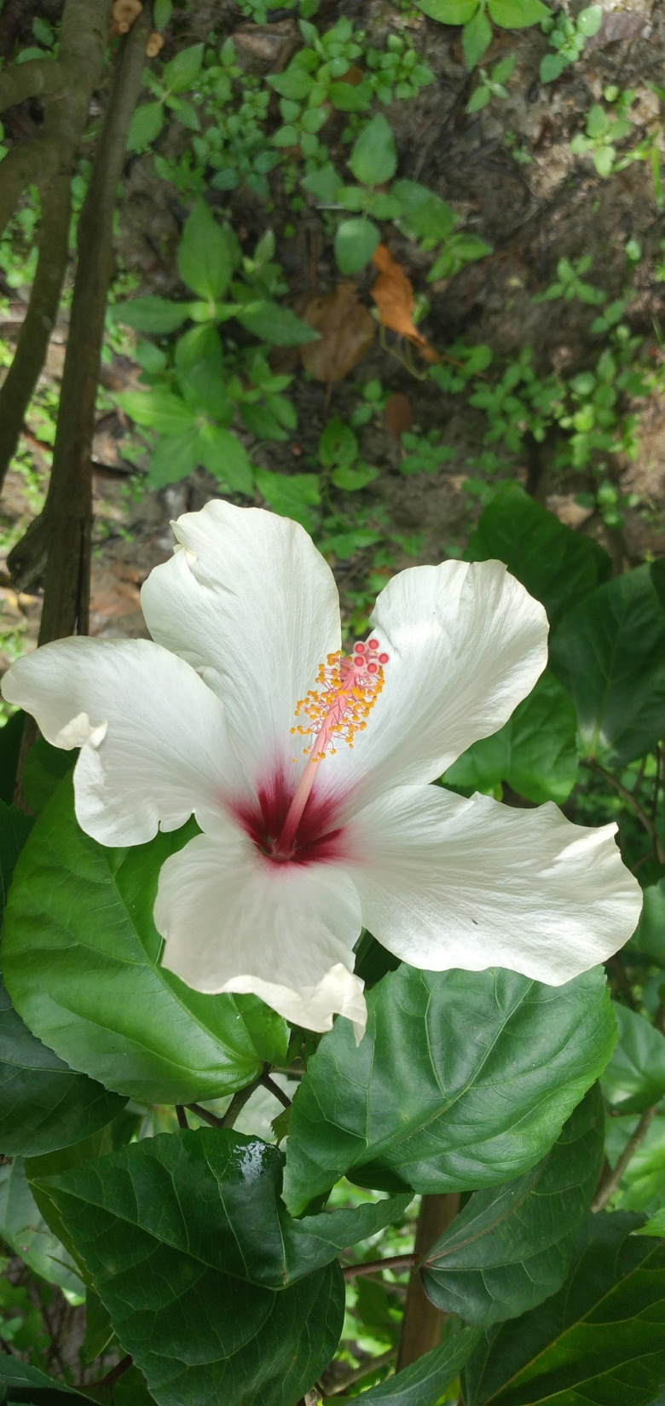
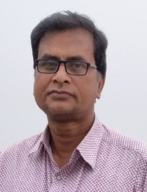
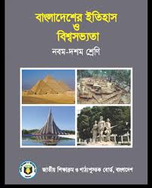
স্বা গ ত ম
কল্লোল চক্রবর্তী
সিনিয়র শিক্ষক
রামকৃষ্ণপুর কেকে আর কে উচ্চ বিদ্যালয়
হোমনা-কুমিল্লা।
বাংলাদেশের ইতিহাস ও বিশ্ব সভ্যতা
শ্রেণী – দশম
তারিখ- ২/৬।২০2১ইং
সময়ঃ ৫০মিনিট ।
অধ্যায়ঃদ্বিতীয়

Slide 2
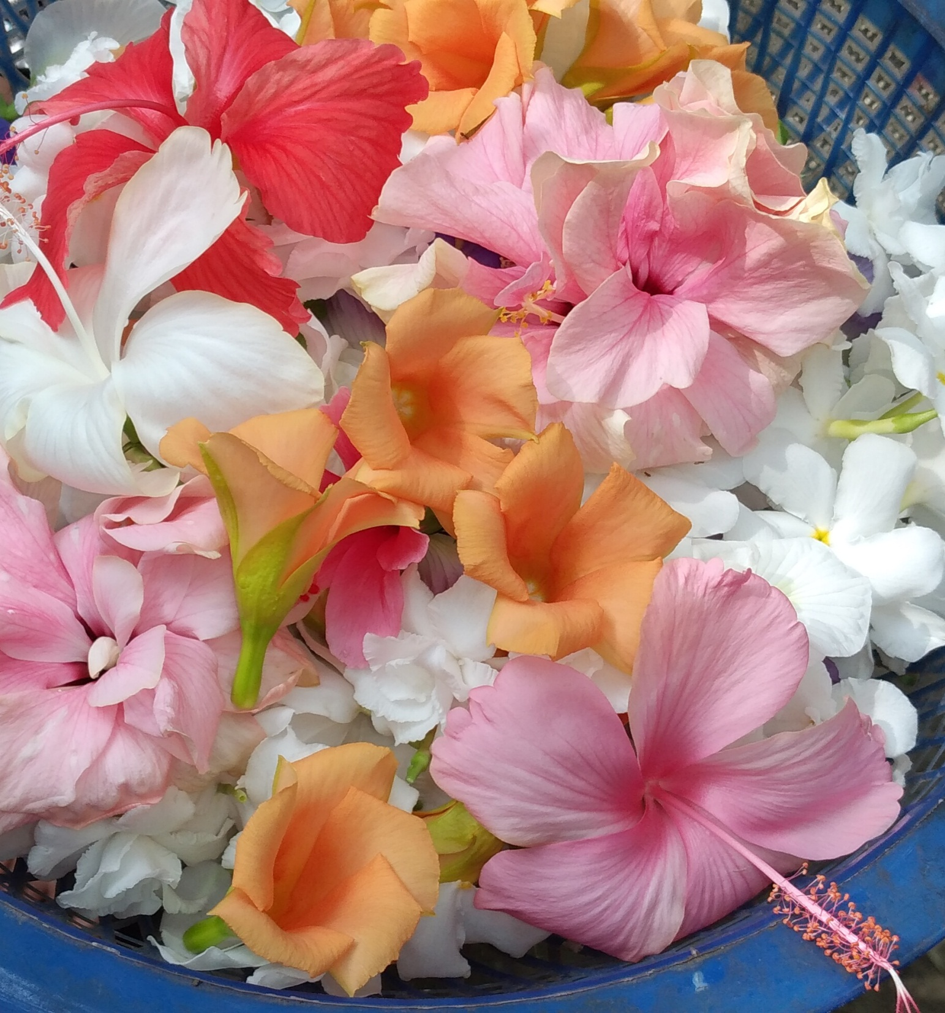
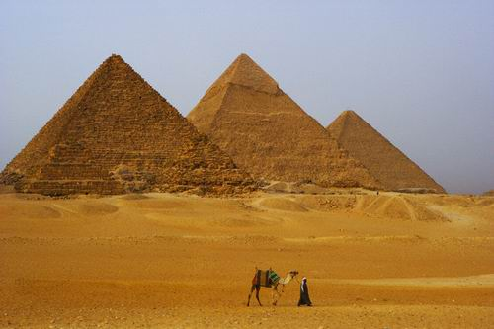
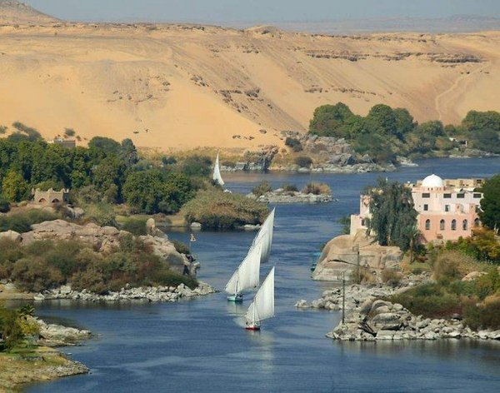
পিরামিড
নীল নদ

Slide 3
আজকের পাঠ
মিশরীয় সভ্যতা

Slide 4
শিখনফল
প্রাচীন মিশরীয় সভ্যতার পটভূমি কী তা বলতে পারবে।
প্রাচীন মিশরীয় সভ্যতার লিখনপদ্ধতি ব্যাখ্যা করতে পারবে।
সভ্যতায় মিশরীয়দের অবদান বিশ্লেষণ করতে পারবে।

Slide 5
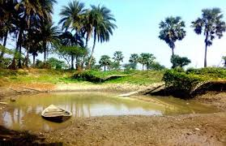
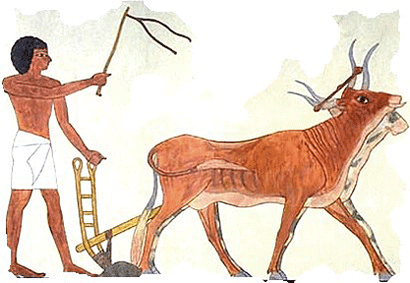
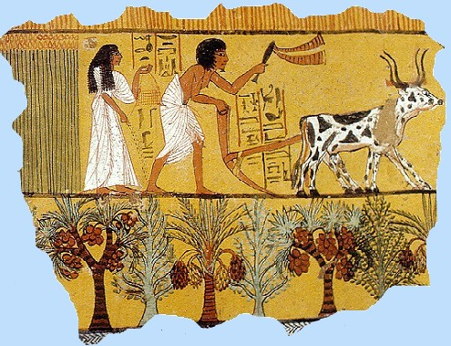

Slide 6
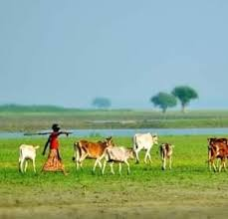
একক কাজঃ
প্রাচীন মিশরীয় সভ্যতার পটভূমি কী?

Slide 7
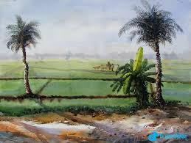
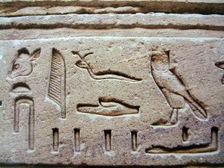
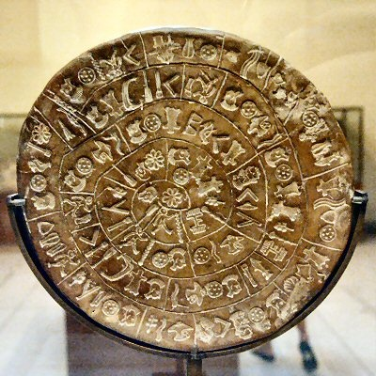
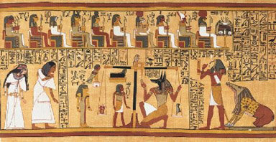

Slide 8
জোড়ায় কাজ
মিশরীয়দের লিখনপদ্ধতি সম্পর্কে ব্যাখ্যা কর।

Slide 9
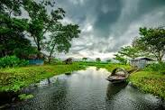
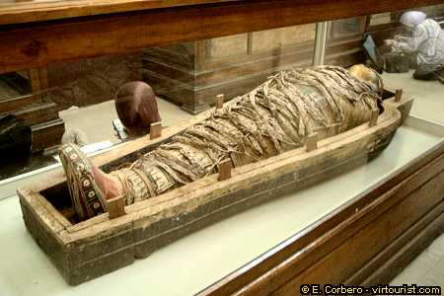

Slide 10
দলগত কাজঃ
মিশরীয় সভ্যতার অবদান সমূহ লিখ।

Slide 11
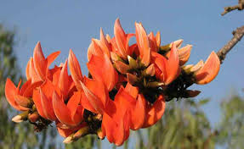
মূল্যায়নঃ
আফ্রিকা ম হাদেশের কোন অংশে মিশ র।
প্রথম রাজবংশের শাসন শুরূ হয় কত খ্রিষ্টপূর্বাব্দ থেকে।
মিশরের প্রথম নরপতি কে?
মিশরের সভ্যতা কত বছর সময়ব্যাপী স্থায়ীছিল।

Slide 12
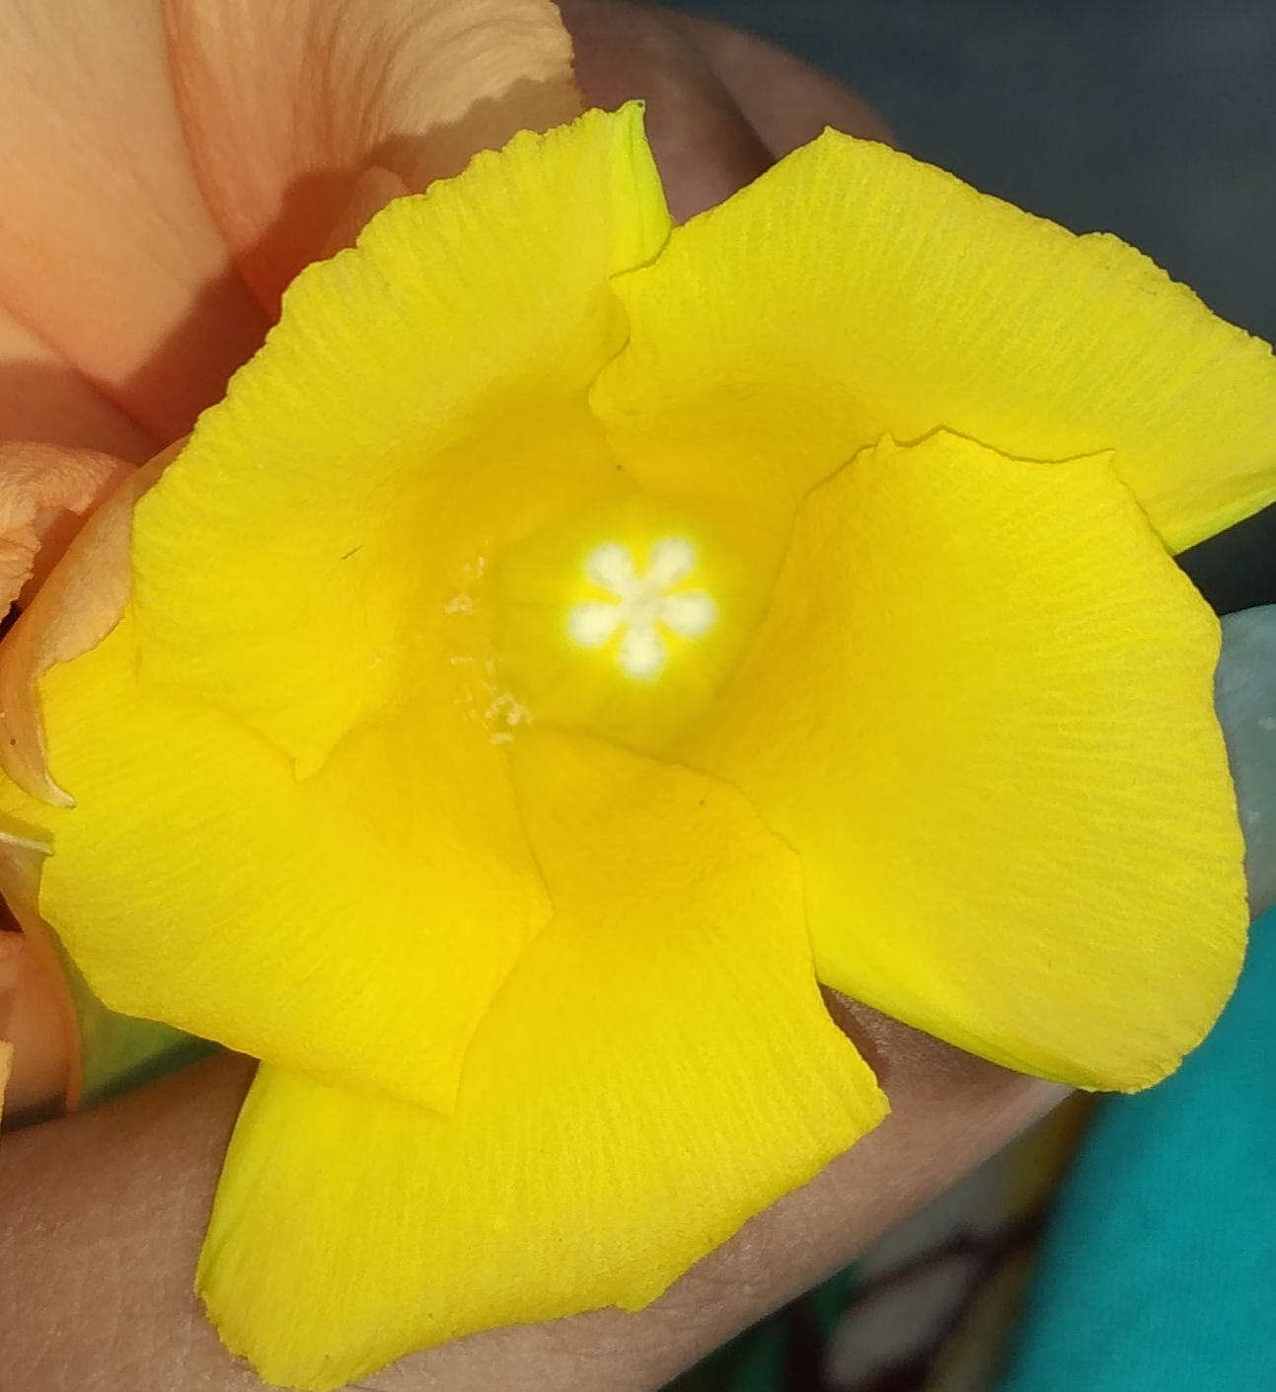
বাড়ির কাজ
সভ্যতায় মিশরীয়দের অবদান সম্পর্কেএকটি অনুচ্ছেদ লিখে আনবে।

Slide 13
শুভ কামনা রইল

